Slide 1
流水线 CPU

Slide 2
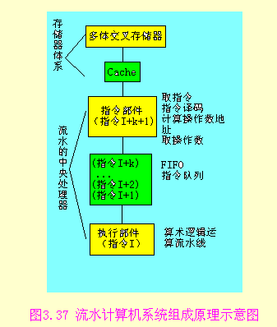
流水线CPU的结构
流水线计算机的系统组成
现代流水线计算机系统组成原理如左图所示。其中CPU按流水线方式组织，通常由三部分组成：指令部件、指令队列、执行部件。这三个功能部件可以组成一个3级流水线。
图3.33 流水线计算机系统组成原理示意图

Slide 3
（2）流水线工作原理
① 指令周期的三个主要过程：
入
取指
取数
执行
出
图5.30 指令周期的三个过程段

Slide 4
流水线工作原理
问题的提出
串行执行方式存在部件利用率不高（有闲置时间）的问题。
CPU周期 | 使用部件 | 闲置部件
取指令 | PC，MS，IR等 | ALU，GRS
取数 | MS | PC，ALU，GRS
执行 | ALU，GRS | PC，MS
每个过程段所用的部件不同
在某个过程段时，其他过程段的部件处于空闲

Slide 5
② 指令执行过程的时空图
空间S
a．非流水线时空图
I₁
I₂
I₃
b．标量流水线时空图
执行
I₁
I₂
I₃
c. 超标量流水线时空图
取数
I₁
I₂
I₃
取指
I₁
I₂
I₃
时间T
（a）非流水线时空图
空间S
空间S
I₁
I₂
I₃ I₄ I₅ I₆
I₁
I₂
I₃
I₄
I₁
I₃
I₅
执行
I₃
I₄
执行
I₁
I₂
I₂
I₄
I₆
取数
I₁
I₂
I₃
I₄
取数
I₁
I₃
I₅
I₇
取指
I₁
I₂
I₃
I₄
时间T
I₂
I₄
I₆
I₈
（b）标量流水线时空图
I₁
I₃
I₅
I₇
I₉
取指
I₂
I₄
I₆
I₈
I₁₀
图5.31 非流水线与流水线对比
时间T
（C）超标量流水线时空图

Slide 6
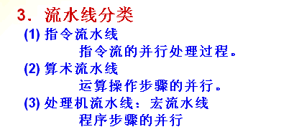
流水线 vs 非流水线
① 非流水线指令的执行是串行的；
② 标量流水线从满载起，每经1个周期做完一条指令；
③ 超标量流水线，提高了吞吐量，但需二套（或二
套以上）流水线的硬件及其他电路。（见附图）

Slide 7
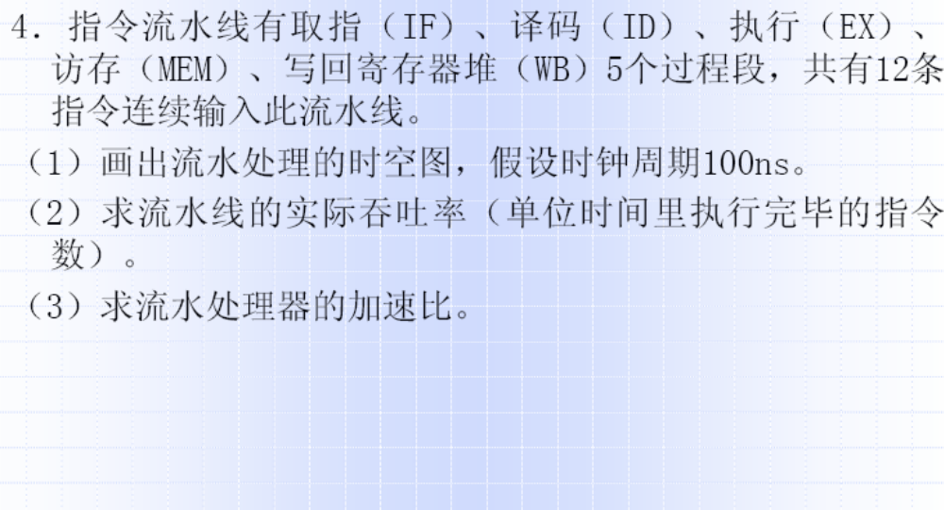
典型习题

Slide 8
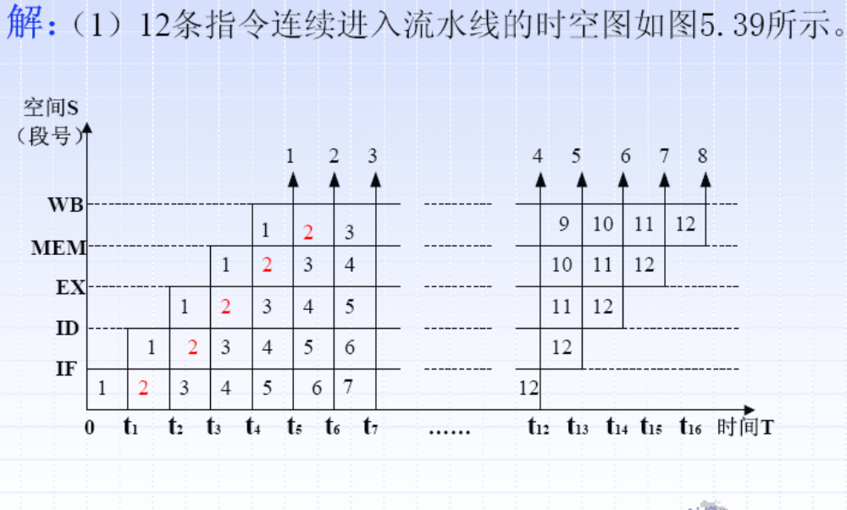
典型习题

Slide 9
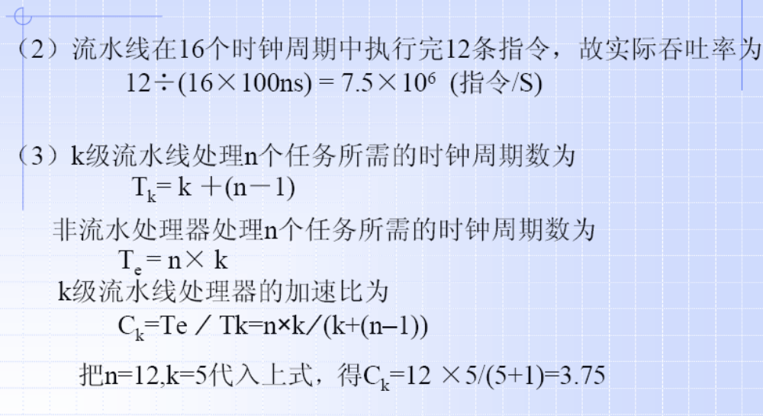
典型习题

Slide 10
（3）流水线工作方式的特点
① 具有时间的并行性；
② 流水线分工越细，可同时运行的指令越多，
吞吐率就越高。 但需增加硬件，控制更复杂；
③ 流水线每个阶段的执行时间应尽量一致；
④ 流水线充满（满载）时达到最大的吞吐率。

Slide 11
流水线相关问题
流水线相关：
是指邻近指令之间由于某种关系，出现了不能同时被流水操作的现象。
流水线的相关会造成流水线的断流，影响整个流水线的效率。

Slide 12
造成流水线相关的原因
资源相关
数据相关
变址转移
中断
（局部性相关）
控制相关（全局性相关）

Slide 13
局部性相关：资源相关
在同一机器时钟周期内争用同一个功能部件所发生的冲突。
时钟 指令 | 1 | 2 | 3 | 4 | 5
I₁ | 取指 | 译码 | 取数 | 执行
I₂ |  | 取指 | 译码 | 取数 | 执行
I₃ |  |  | 取指 | 译码 | 取数
在时钟3发生争用内存的问题—资源相关。
解决方法：
① 将取指操作推迟一个时钟进行；
② 增设一个存储器，将指令和数据分开存放；
③ 采用双端口存储器。

Slide 14
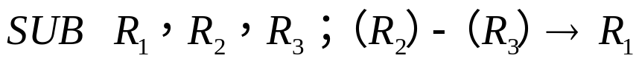

局部性相关：数据相关
在程序中，一条指令的执行需等前一条指令执行完后才能进行，则有数据相关。
例：
解决方法：
时钟
指令
1
2
3
4
SUB
取指
译码
取数
执行
① 推迟ADD指令的取数操作；
② 采用数据旁路（内部向
前）技术，直接把结果
送给下一条指令。
ADD
取指
译码
取数

Slide 15
全局性相关：控制相关
由条件转移指令或中断引起的。
解决方法：
① 延迟转移法：基本思想是“先执行再转移”，即让紧跟在转移指令之后已经进入流水线的与转移无关的指令继续执行，等待转移条件形成。
② 转移预测法：依据指令过去的行为来预测将来的行为，选择出现概率较高的分支进行指令预取。

Slide 16
【例4】 流水线中有三类数据相关冲突：
写后读相关；读后写相关；写后写相关。
判断以下三组指令各存在哪种类型的数据相关。
(1) I1: ADD R1，R2，R3 ； (R2) + (R3)->R1
I2: SUB R4，R1，R5 ； (R1) - (R5)->R4
(2) I3: STA M(x)，R3 ；(R3)->M(x)，M(x)是存储器单元
I4: ADD R3，R4，R5 ； (R4)+(R5)->R3
(3) I5: MUL R3，R1，R2 ； (R1)×(R2)->R3
I6: ADD R3，R4，R5 ； (R4) + (R5)->R3

Slide 17
局部性相关：数据相关
(1) I1: ADD R1，R2，R3 ； (R2) + (R3)->R1
I2: SUB R4，R1，R5 ； (R1) - (R5)->R4
第(1)组指令中，I1指令运算结果应先写入R1，然后在I2指令中读出R1内容。由于I2指令进入流水线，变成I2指令在I1指令写入R1前就读出R1内容，发生RAW（写后读）相关。

Slide 18
局部性相关：数据相关
(2) I3: STO M(x)，R3 ；(R3)->M(x)，M(x)是存储器单元
I4: ADD R3，R4，R5 ； (R4)+(R5)->R3
第(2)组指令中，I3指令应先读出R3内容并存入存储单元M(x)，然后在I4指令中将运算结果写入R3。但由于I4指令进入流水线，变成I4指令在I3指令读出R3内容前就写入R3，发生WAR（读后写）相关。

Slide 19
(3) I5: MUL R3，R1，R2 ； (R1)×(R2)->R3
I6: ADD R3，R4，R5 ； (R4) + (R5)->R3

第(3)组指令中，如果I6指令的加法运算完成时间早于I5指令的乘法运算时间，变成指令I6在指令I5写入R3前就写入R3，导致R3的内容错误，发生WAW(写后写）相关 。
局部性相关：数据相关

Slide 20
局部性相关的处理方法
静态调度
动态调度
指令调度法
设置多个功能部件
内部数据定向

Slide 21
（1）指令调度法
指令调度
  改变指令的执行顺序以解决相关性带来的问题
静态指令调度
  改变程序中指令的位置
  由编译程序实现
动态指令调度
  改变指令的实际执行顺序
    不改变取指令和指令译码的顺序
    无序执行
  由控制器硬件实现

Slide 22
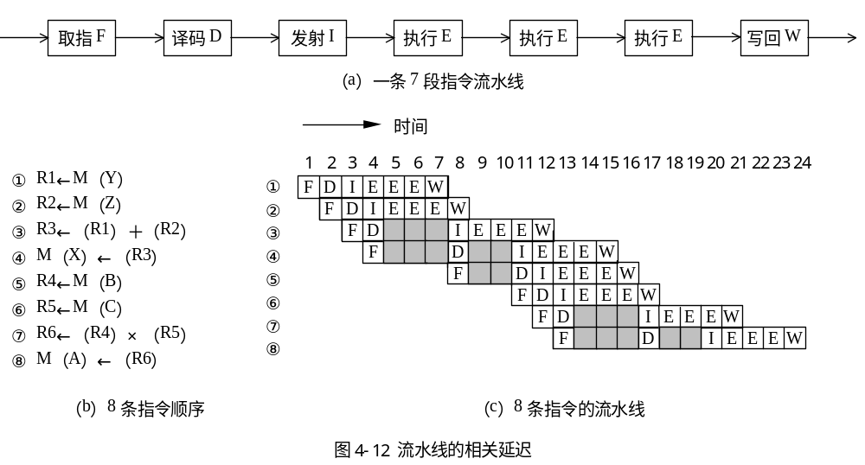
静态调度：流水线延迟
X=Y+Z
A=B×C
指令发射：启动指令去处理器功能单元执行的过程

Slide 23
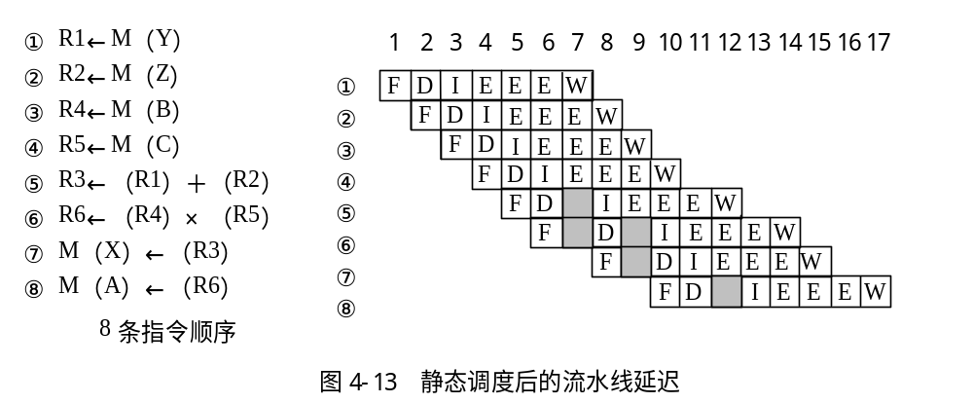
静态调度：编译检测
编译器优化后，所需时间为17个时钟周期

Slide 24
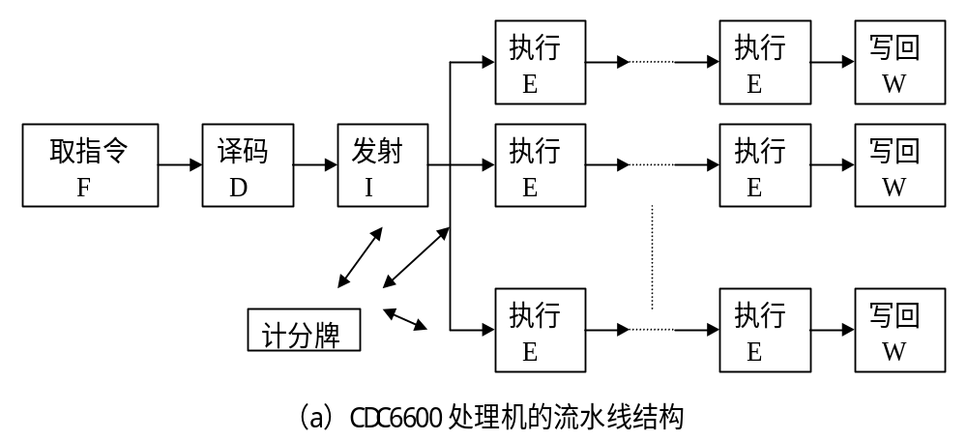
动态调度-计分牌法

Slide 25
动态调度-计分牌法
  计分牌是一个位向量、每一位对应寄存器堆中的一个寄存器。
  指令发射时，目的寄存器在计分牌中相应位 置1；
  写回后，目的寄存器在计分牌中相应位 清0。
  判断指令可否发射的条件是：
    该指令所有目的寄存器及源寄存器在计分牌中对应位都为0 ；否则等待上述位清除。
    解决数据相关采用定向传送技术：
    将前面指令执行的结果直接送给后面指令所需此源操作数的功能部件

Slide 26
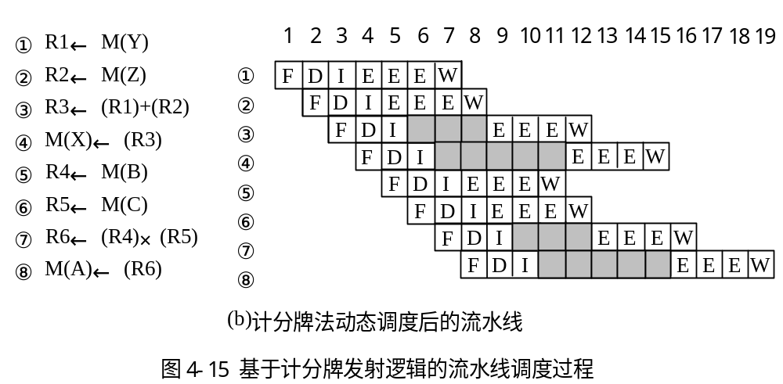
动态调度-计分牌法

Slide 27
动态调度-计分牌法
记分牌的缺点
依靠流水线停顿来解决相关性
没有消除数据相关
集中式调度
  记分牌部件是性能瓶颈

Slide 28
（2）设置多个功能部件
流水线的瓶颈会在某一个流水线段产生；
这种瓶颈段一定对应于预约表中符号最多的那一行；
可设置几个相同的段来解决该段的瓶颈问题。

Slide 29
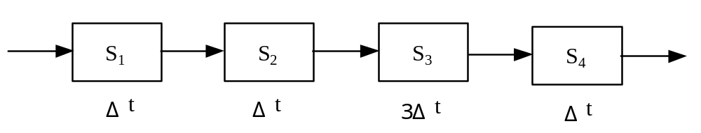
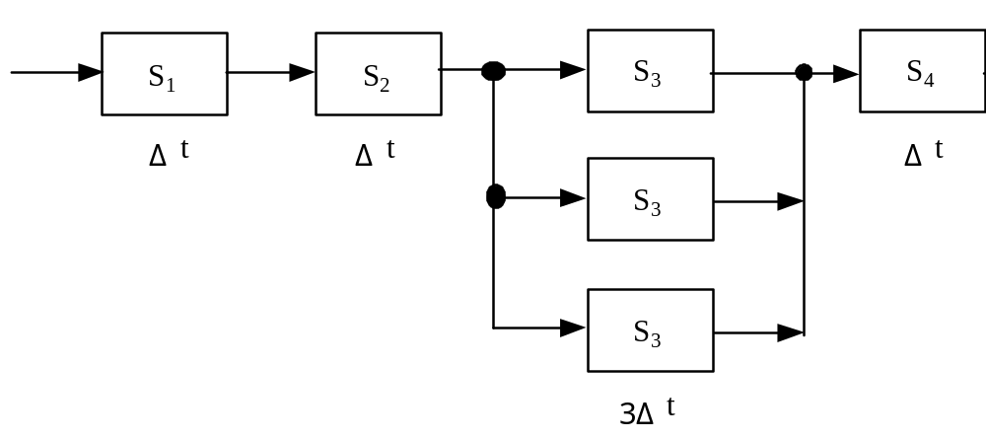
例：
（2）设置多个功能部件

Slide 30
（3）内部数据定向
内部数据定向的原则：是要消除一些不必要的访存储器或访寄存器的中间环节，从而减少资源和数据的相关性，以提高流水线的吞吐率。
数据定向分成：写－读定向、读－读定向、写－写定向。

Slide 31
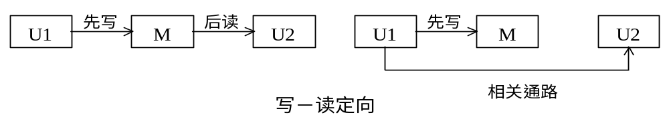
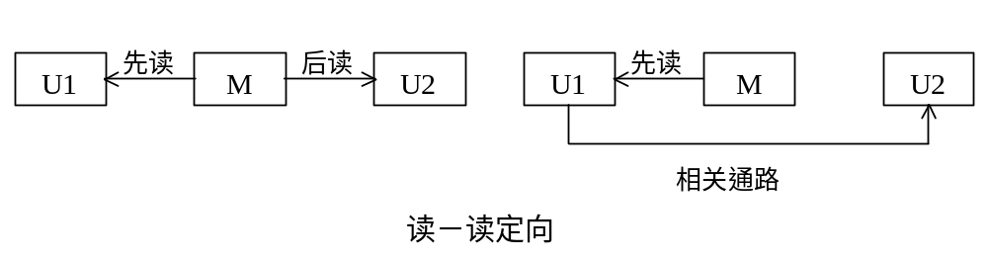
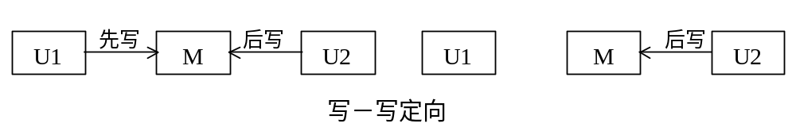
（3）内部数据定向

Slide 32
2. 全局性相关：变址转移
全局性相关由转移指令引起；
当指令流足够长时，转移引起的流水线性能将会下降46％左右。
解决方法：
延迟转移法
转移预测法

Slide 33
1）延迟转移法
延迟转移法：目的是转移成功时，转移指令后面进入流水线的指令不作废，想办法使之有用，以减少延迟时间的损失。
…
I0 LD R4, B
I1 LD R1， A
I2 DEC R3， 1
I3 JZ R3，I50
I4 ADD R2，R4
I5 SUB R5，R6
…
I50 …
…
I2 DEC R3， 1
I3 JZ R3，I50
I0 LD R4, B
I1 LD R1， A
I4 ADD R2，R4
I5 SUB R5，R6
…
I50 …

Slide 34
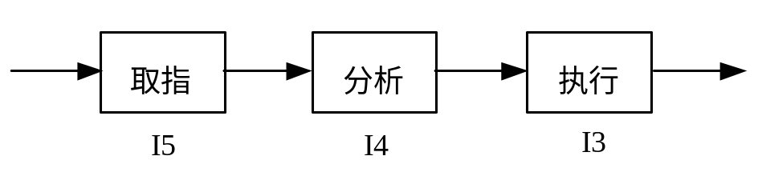
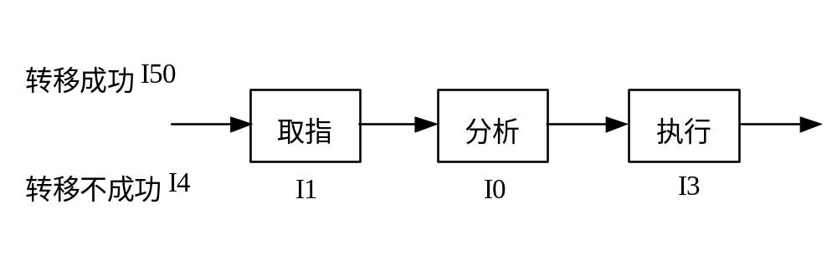
例：
1）延迟转移法
…
I0 LD R4, B
I1 LD R1， A
I2 DEC R3， 1
I3 JZ R3，I50
I4 ADD R2，R4
I5 SUB R5，R6
I6 LD B, R5
…
I50 …

Slide 35
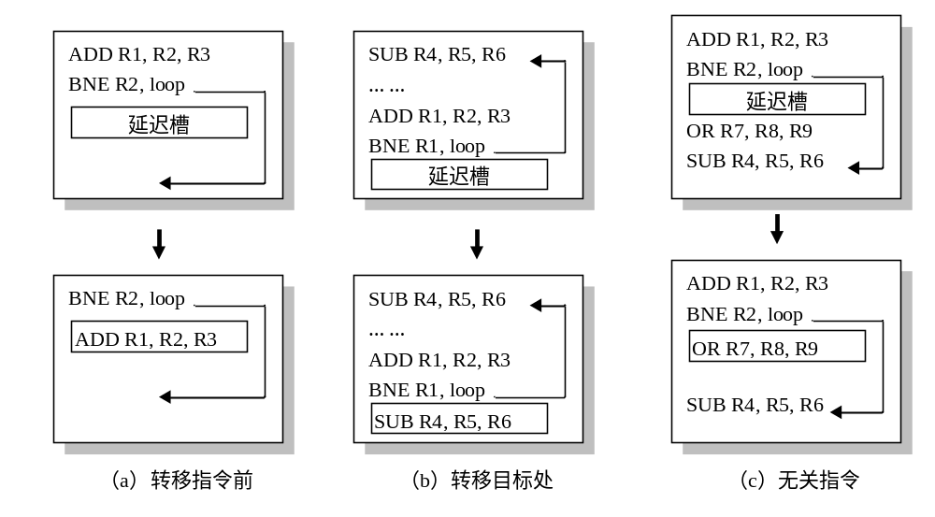
1）延迟转移法
转移延迟槽：
  将转移指令的执行在流水线中提前进行

Slide 36
2）转移预测法
转移预测法：在程序执行以前，就静态地根据转移代码的类型或动态地根据转移历史表来预测下一次转移是否会成功。
得到的预测值都是试探性的值，不能把结果作为最后结果。
根据运行结果，如果预测正确，把试探性结果上的试探标记去掉，成为正式结果。
如果不正确，则要清除试探性结果。

Slide 37
利用预取缓冲器进行转移预测
预取缓冲器有三种类型：
顺序缓冲器：顺序流入流水线的指令。
目标缓冲器：从转移目标开始取出的指令。
循环缓冲器：保存了一个小循环的顺序指令。
顺序缓冲器和目标缓冲器在条件转移指令到来之前，就按预测策略装满各自的指令。在转移条件被检测出之后，选取两个缓冲器中的一个缓冲器的指令流进入流水线，而另一个缓冲器中的指令流被作废。

Slide 38
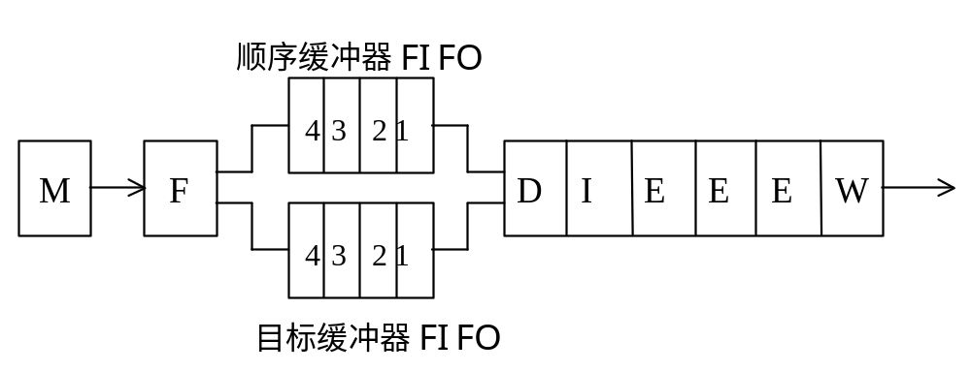
转移预测策略
按原程序顺序，经顺序缓冲器一方把指令流装入流水线。
预测正确的话，取消试探标志，结果存入用户寄存器或存储器，报废掉目标缓冲器中指令。
如果预测错误，重新从目标缓冲器装入指令到流水线。

Slide 39
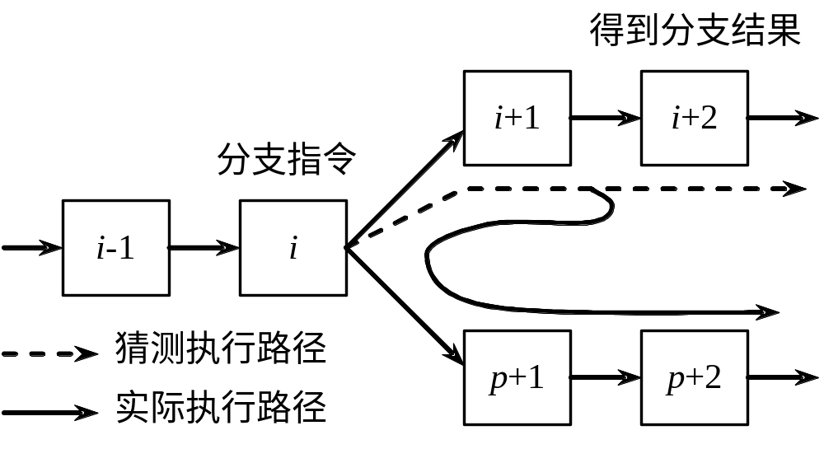
转移预测策略
分支预测执行不成功和重新执行过程

Slide 40
分支预测branch prediction
静态
  永远不转移
  永远转移
动态
  1位
  2位
  多位（1级，2级）

Slide 41
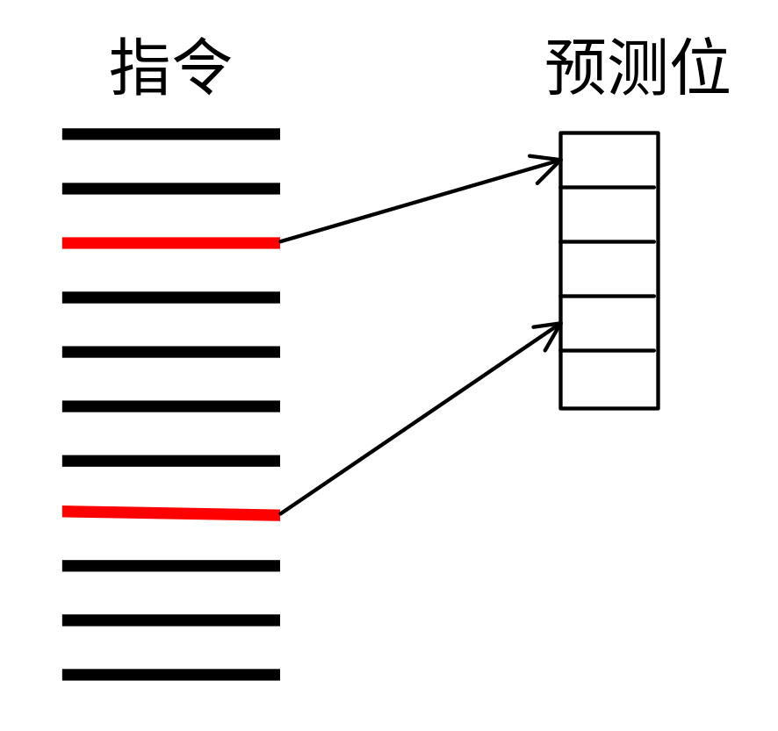
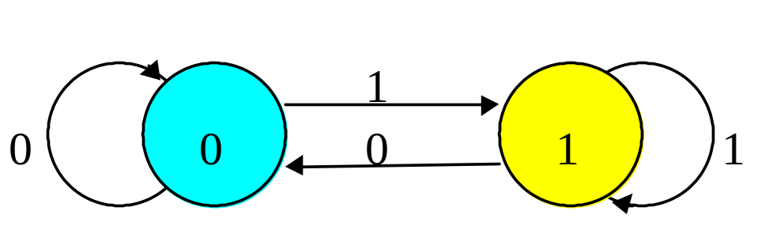
1位动态分支预测
根据上次转移情况预测下次情况

Slide 42
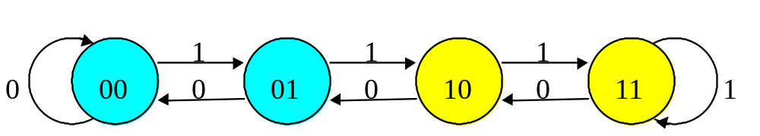
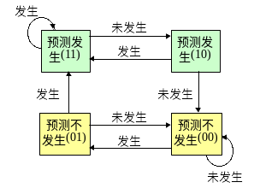
2位动态分支预测
根据上两次转移情况预测下次分支
预测状态机
00: strongly not taken
01: weakly not taken
10: weakly taken
11: strongly taken

Slide 43
例
设某转移指令在每次执行过程的转移序列如下，T表示转移发生，N表示转移未发生：
T, T, T, N, T, T, N, T, N, N, T, N, N,
试分析在每次对该指令进行预测的状态和预测的成功率。假设：
1）采用1位动态预测，预测器初始状态为T；
2）采用2位动态预测，预测器初始状态为11。

Slide 44
解答
（1）每次对指令进行预测时的状态和结果如下
预测成功6次，成功率为0.46。
事件序列 | T | T | T | N | T | T | N | T | N | N | T | N | N
预测器状态 | T | T | T | T | N | T | T | N | T | N | N | T | N
准确性 | Y | Y | Y |  |  | Y |  |  |  | Y |  |  | Y

Slide 45
解答
（2）每次对指令进行预测时的状态和结果如下
预测成功8次，成功率为0.62。
事件序列 | T | T | T | N | T | T | N | T | N | N | T | N | N
预测器状态 | 11 | 11 | 11 | 11 | 10 | 11 | 11 | 10 | 11 | 10 | 00 | 01 | 00
预测结果 | T | T | T | T | T | T | T | T | T | T | N | N | N
准确性 | Y | Y | Y |  | Y | Y |  | Y |  |  |  | Y | Y

Slide 46
3. 全局性相关：中断
中断也会引起转移；
中断一般是不可预测的；
中断处理目的不是如何缩短断流时间，而是如何处理好断点现场和中断后的恢复问题。

Slide 47
中断的处理（1）
不精确断点法：不论在哪条指令的哪一段发生了中断申请，都不再允许当时还未进入流水线的后继指令再进入，但已在流水线中的指令可流动到执行完为止，然后再转入中断处理程序。
例：输入输出设备申请的中断

Slide 48
中断的处理（2）
精确断点法：是指采用后援寄存器来保存进入流水线的各指令的现场状态。所以不管在进入流水线的指令的任何段发生中断申请，断点都是精确的。
例：执行错误的中断

Slide 49
4. 超标量流水线
4.2.1 超标量流水线
标量流水线：在每个时钟周期只发射一条指令，并要求每个时钟周期只从流水线流出一条指令的结果。
超标量流水线：是指在每个时钟周期向流水线发射多条指令，并能从流水线流出多个结果。

Slide 50
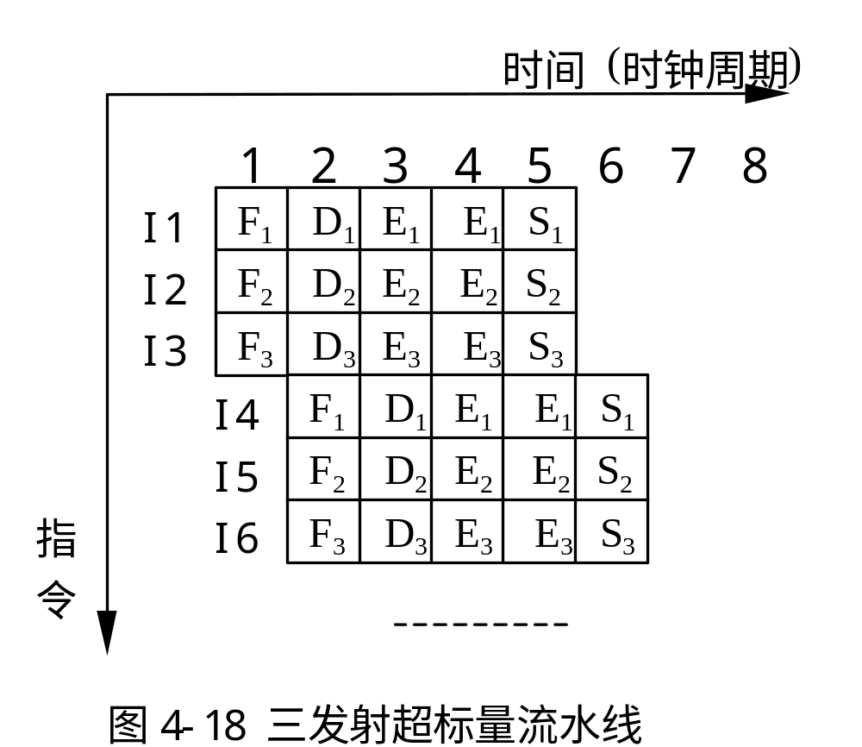
例：三发射超标量流水线

Slide 51
超标量流水线的调度方法
超标量流水线会因数据相关、资源冲突、转移指令、循环及中断等造成流水线的断流；
断流延迟的时间与超标量流水线的调度方法有关 ；
调度方法有：
按序发射按序完成
按序发射无序完成
无序发射无序完成

Slide 52
有序执行 vs 无序执行
无序执行
  后续指令比前面的指令先开始进入执行阶段
  后续指令比前面的指令先执行完成
  真相关的指令停顿
    继续读取操作数
    没有改变取指和译码的顺序
有序执行
  有序开始执行
  有序执行完成
EX
EX

Slide 53
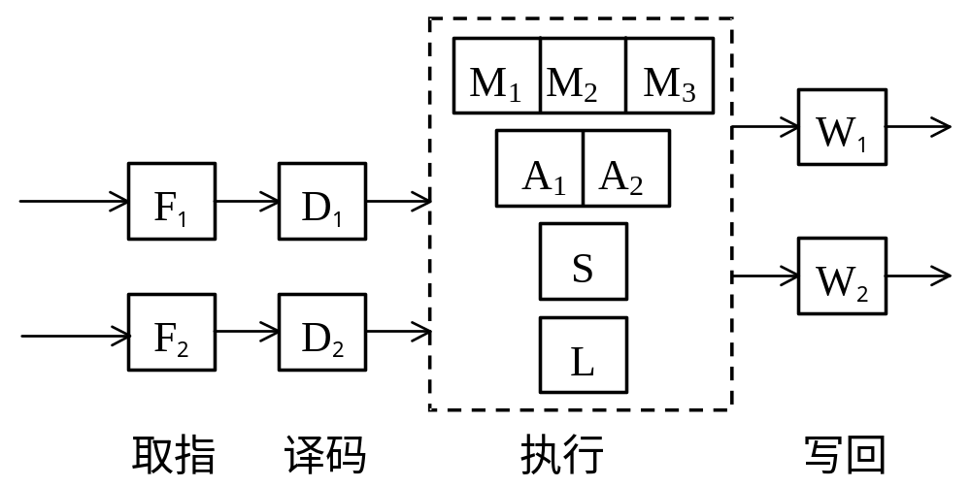

例：
超标量流水线的调度方法
I1 R1← M（A）
I2 R2←（R1）＋（R2）
I3 R3←（R3）＋（R4）
I4 R4←（R4）×（R5）
I5 R6←
I6 R6←（R6）×（R7）

Slide 54
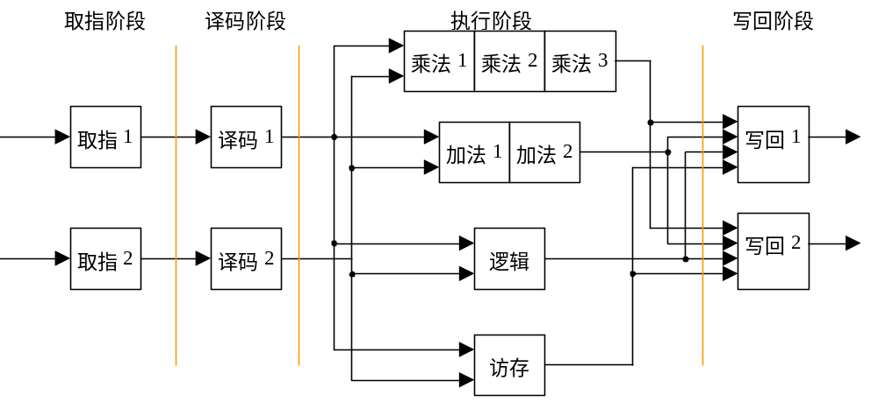
超标量流水线的调度方法

Slide 55
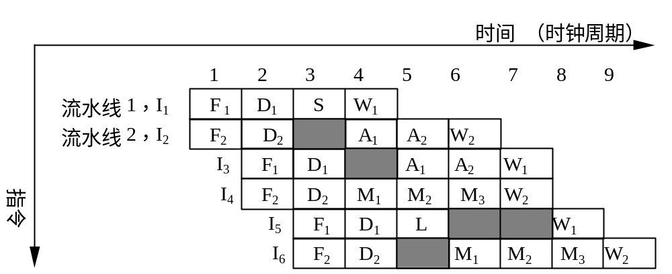
按序发射按序完成
I1 R1← M（A）
I2 R2←（R1）＋（R2）
I3 R3←（R3）＋（R4）
I4 R4←（R4）×（R5）
I5 R6←
I6 R6←（R6）×（R7）

Slide 56
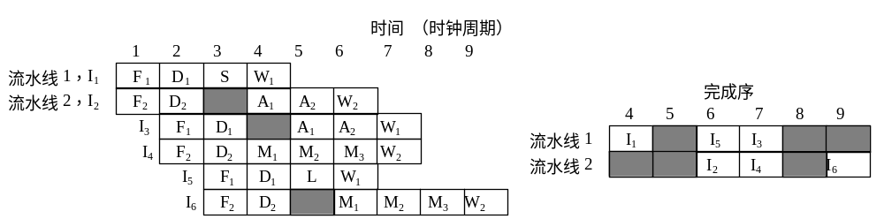
按序发射无序完成
I1 R1← M（A）
I2 R2←（R1）＋（R2）
I3 R3←（R3）＋（R4）
I4 R4←（R4）×（R5）
I5 R6←
I6 R6←（R6）×（R7）

Slide 57
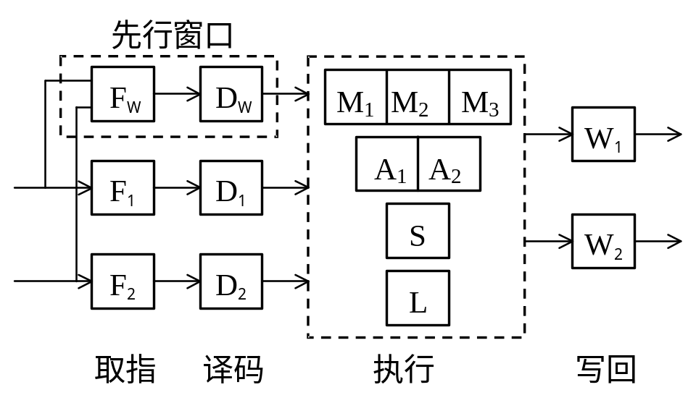
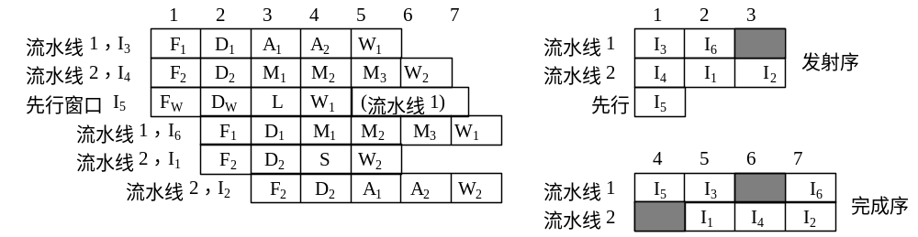
无序发射无序完成
I1 R1← M（A）
I2 R2←（R1）＋（R2）
I3 R3←（R3）＋（R4）
I4 R4←（R4）×（R5）
I5 R6←
I6 R6←（R6）×（R7）

Slide 58
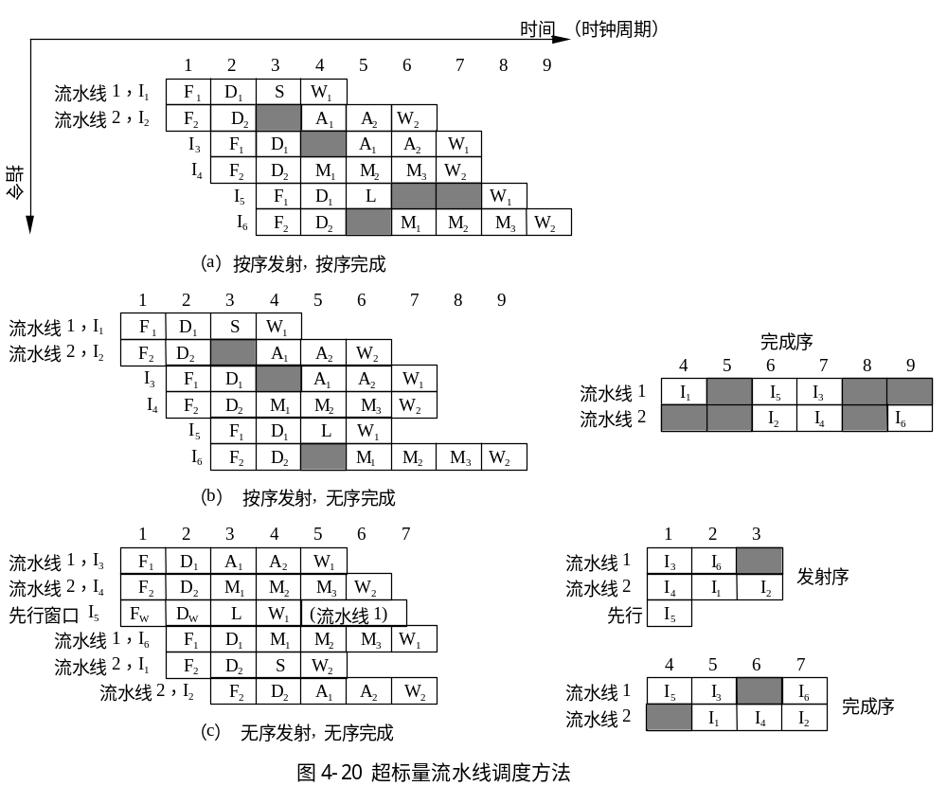

Slide 59
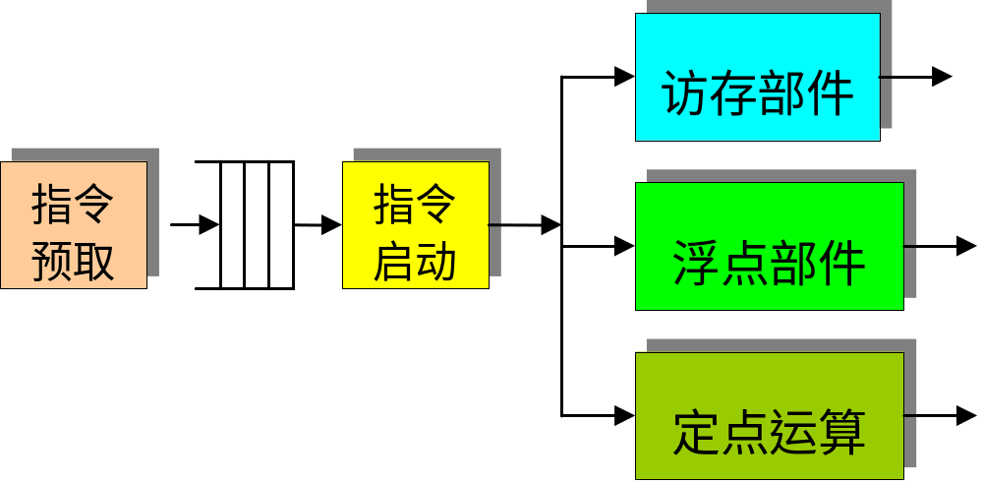
超标量流水线的调度方法
无序执行机制
  指令预取
  功能部件之间可无序执行
  功能部件之内有序执行
  可以提高程序执行速度

Slide 60
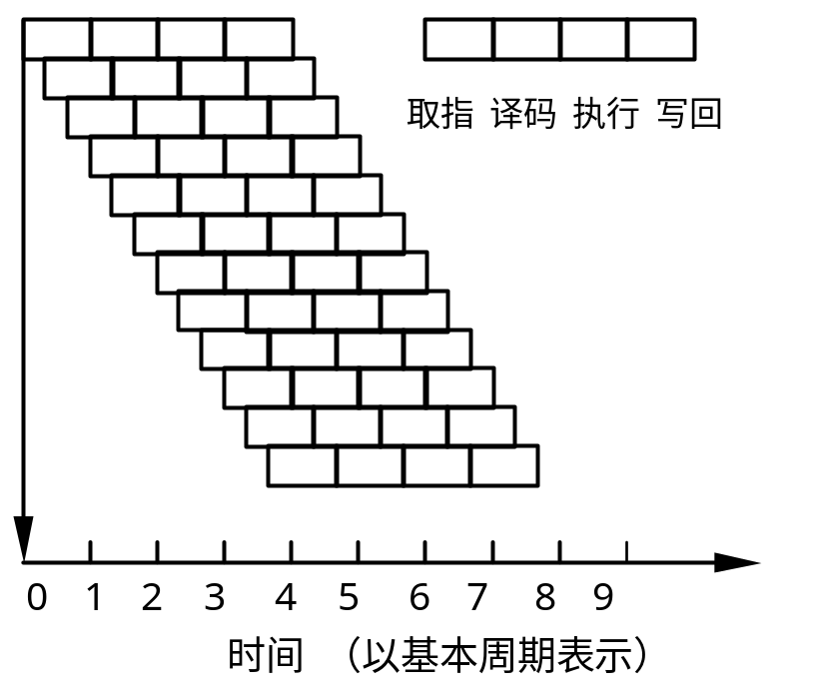
5.超流水线技术
超流水线：把一般完成一条指令的流水线段再细分成更多的流水线段。这样原时钟周期的几分之一的时间间隔就可以发射一条指令，并从流水线流出一个结果。

Slide 61
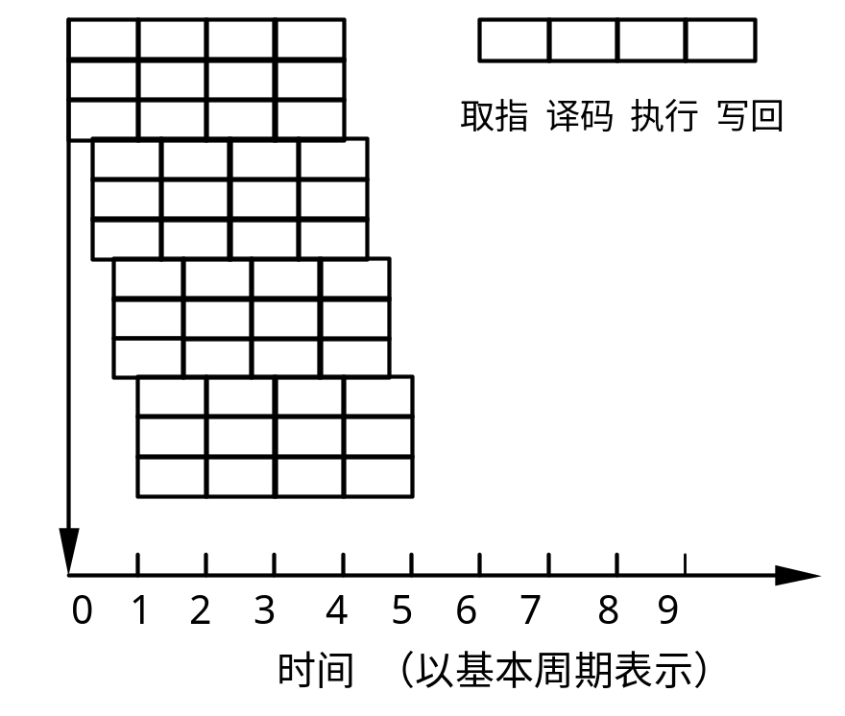
超流水线超标量处理技术
同时使用超流水线和超标量技术。
超标量的度为3，超流水线的度为3，超流水线超标量的度为9。

Slide 62
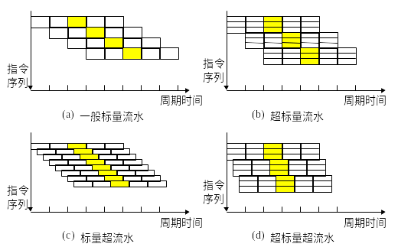
动态多重指令启动

Slide 63
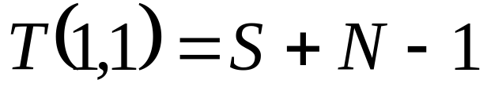
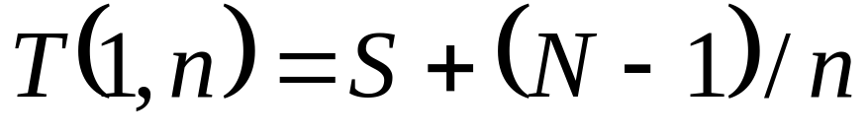
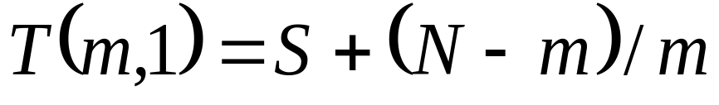
性能分析
设有N条不相关的指令通过流水线，流水线的基准段为S，超流水线的度为n，超标量流水线的度为m，则基准标量机、超流水线机、超标量机的所需处理时间（基本时钟周期）分别为：

Slide 64
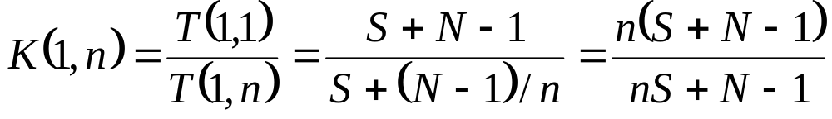
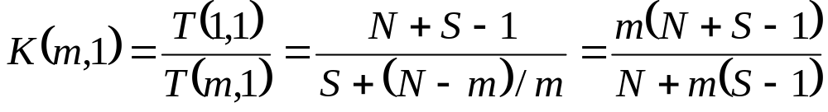
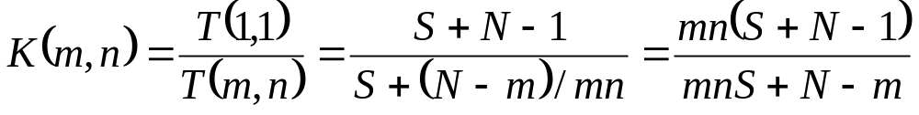
流水线加速比
1. 超流水线对基准标量流水线：
2.超标量流水线对基准标量流水线：
3.超流水线超标量流水线对基准标量流水线：

Slide 65
多重指令启动的局限性
流水线中功能部件之间的不平衡性
  一个时钟周期中启动的多条指令可能资源冲突
每个循环迭代中的开销
  一般存在数据相关性
循环体的数据相关性
  需要大量相关性检测逻辑
控制相关性
  缩短了转移指令的间距

Slide 66
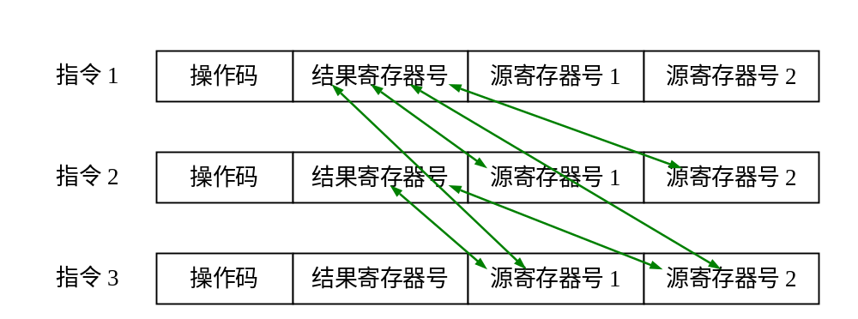
多重启动的相关性检测逻辑
n重启动的指令流水线需要比较操作的数量：
2(n-1) + 2(n-2) + … + 2×1 = n² – n

Slide 67
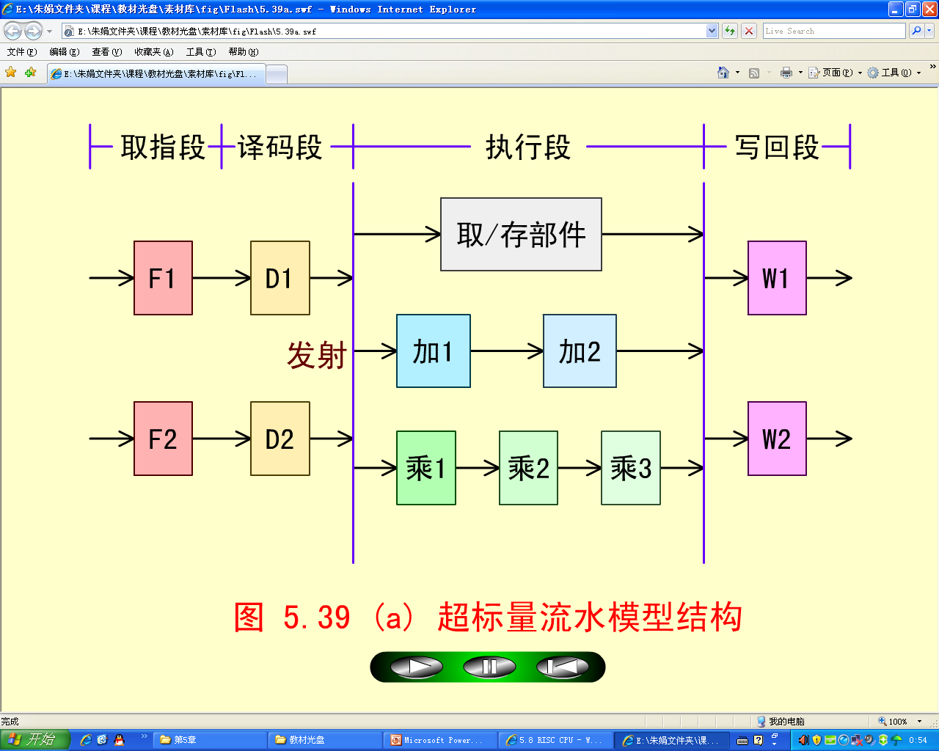
[例6] 超标度为2的超标量流水线结构模型如图5.39(a)所示。它分为4个段，即取指(F)段、 译码(D)段、执行(E)段和写回(W)段。F，D，W 段只需1个时钟周期完成。E段有多个功能部件，其中LOAD/STORE部件完成数据cache访问，只需一个时钟周期；加法器完成需2个时钟周期，乘法器需3个时钟周期，它们都已流水化。F段和D段要求成对输入。E段有内部数据定向传送，结果生成即可使用。

Slide 68
现有如下6条指令序列：
I1 LAD R1，A ；M(A)→R1，M(A)是存储器单元I2 ADD R2，R1 ；(R2) + (R1)->R2
I3 ADD R3，R4 ；(R3) + (R4)->R3
I4 MUL R4，R5 ；(R4)×(R5)->R4
I5 LAD R6，B ；M(B)→R6，M(B)是存储器单元
I6 MUL R6，R7 ；(R6)×(R7) → R6
其中 I1，I2有RAW相关，
I3，I4有WAR相关，
I5，I6有WAW相关和RAW相关。

Slide 69
请画出：(1)按序发射按序完成各段推进情况图；
(2)按序发射按序完成的流水线时空图。
I1 LAD R1，A ；M(A)→R1，M(A)是存储器单元
I2 ADD R2，R1 ；(R2) + (R1)->R2
由于I1，I2间有RAW相关，I2要推迟一个时钟才能发射。
I3 ADD R3，R4 ；(R3) + (R4)->R3
I4 MUL R4，R5 ；(R4)×(R5)->R4
I3，I4之间有WAR相关，但按序发射，即使I3，I4并行操作，也不会导致错误。
I5 LAD R6，B ；M(B)→R6，M(B)是存储器单元
I6 MUL R6，R7 ；(R6)×(R7) → R6
I5，I6间还有WAW相关，只要I6的完成放在I5之后，就不会出错。I6要推迟一个时钟才能发射。

Slide 70
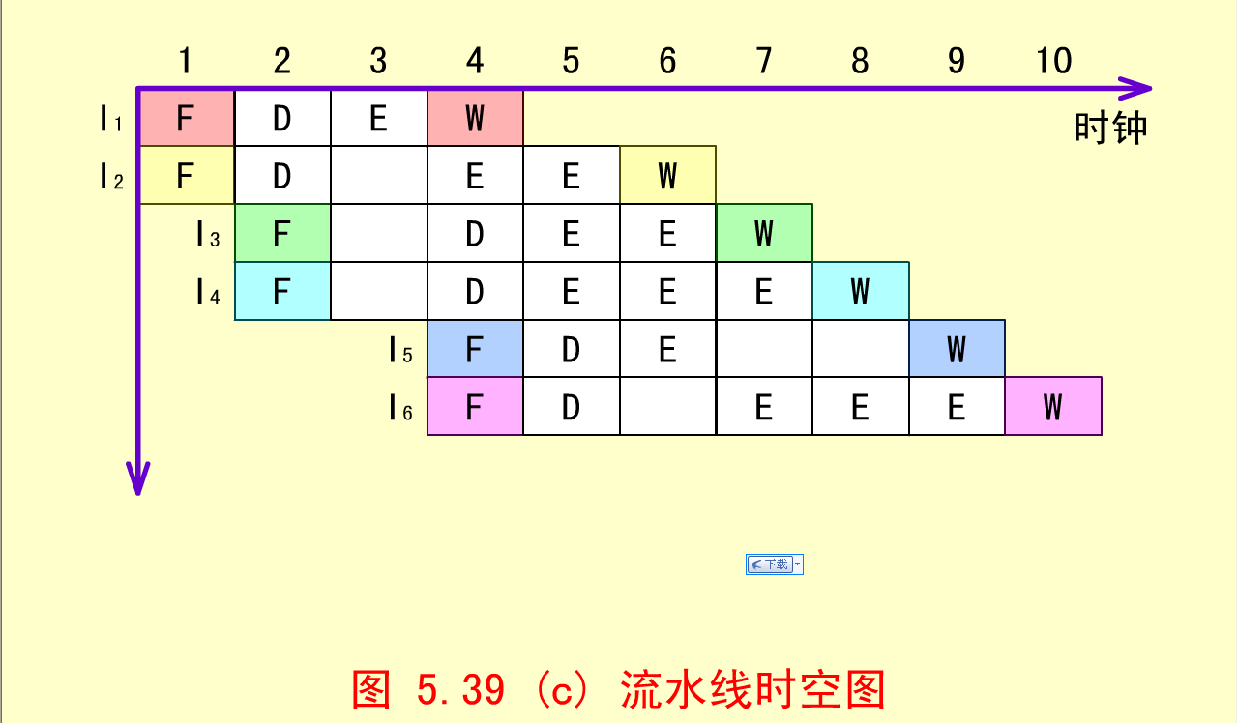
注意：I5实际上已在时钟6执行完毕，但一直推迟到时钟9
才写回，这是为了保持按序完成。超标量流水线完
成6条指令的执行任务总共需要10个时钟周期。

Slide 71
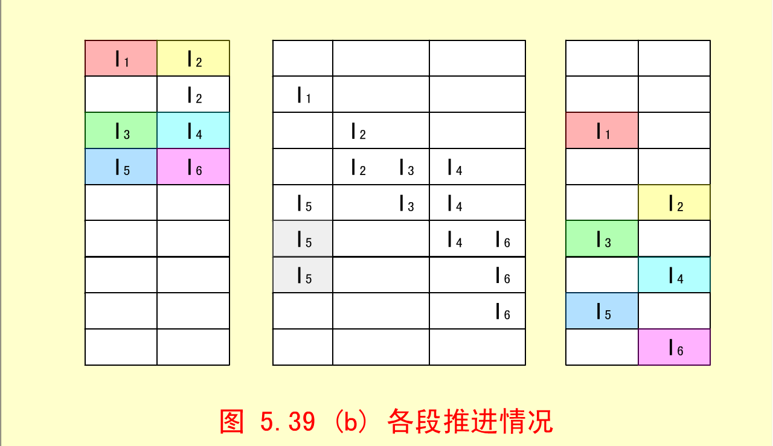
解：
译码段
执行段
写回段
时钟
2
3
4
5
6
7
8
9
10

